Slide 1
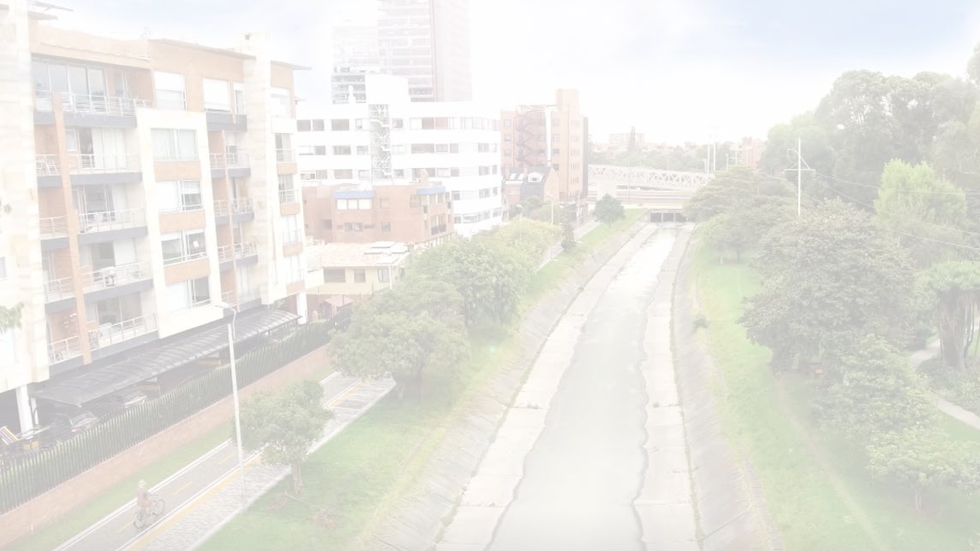









Estado de avance de los proyectos
Acuerdo Valorización 724 - 2018
24 de marzo de 2023

Slide 2

15
Contratos
en estado crítico
Contratos Valorización
- Puente Calle 112 x AK 9
- Conexiones Transversales
- Calle 92 y Calle 94
- Canal Molinos
9
6
Contratos
en ejecución
Contratos suspendidos con fecha de reinicio en 2023
27/03/2023 Andenes Autonorte 30/04/2023 ZI Gr. 1
30/04/2023 ZI Gr. 2
20/05/2023 SB y Cont.
21/05/2023 ZI Gr. 4
25/07/2023 JUB
8 1
Estudios, diseños y construcción
Obras
5
6
4
Obras para entregar en 2023
Obras para entregar en 2024
Obras para entregar en 2025
07/07/2023 Conexiones (ejecución parcial) 11/08/2023 Canal Molinos
20/10/2023 Pte. AK9 X Calle 112
24/11/2023 Calle 116
14/12/2023 Calles 92 y 94
28/01/2024 Andenes Autonorte 08/07/2024 Av. Sirena
22/08/2024 Canal Córdoba 28/08/2024 Pte. Sirena
15/10/2024 Zonas Industriales Gr. 1
01/11/2024 Zonas Industriales Gr. 2
25/03/2025 Av. Jorge Uribe Botero 20/03/2025 Zonas Industriales Gr. 4 24/04/2025 Zonas Industriales Gr. 3 15/09/2025 Av. Sta. Bárbara y Av. Contador

Slide 3
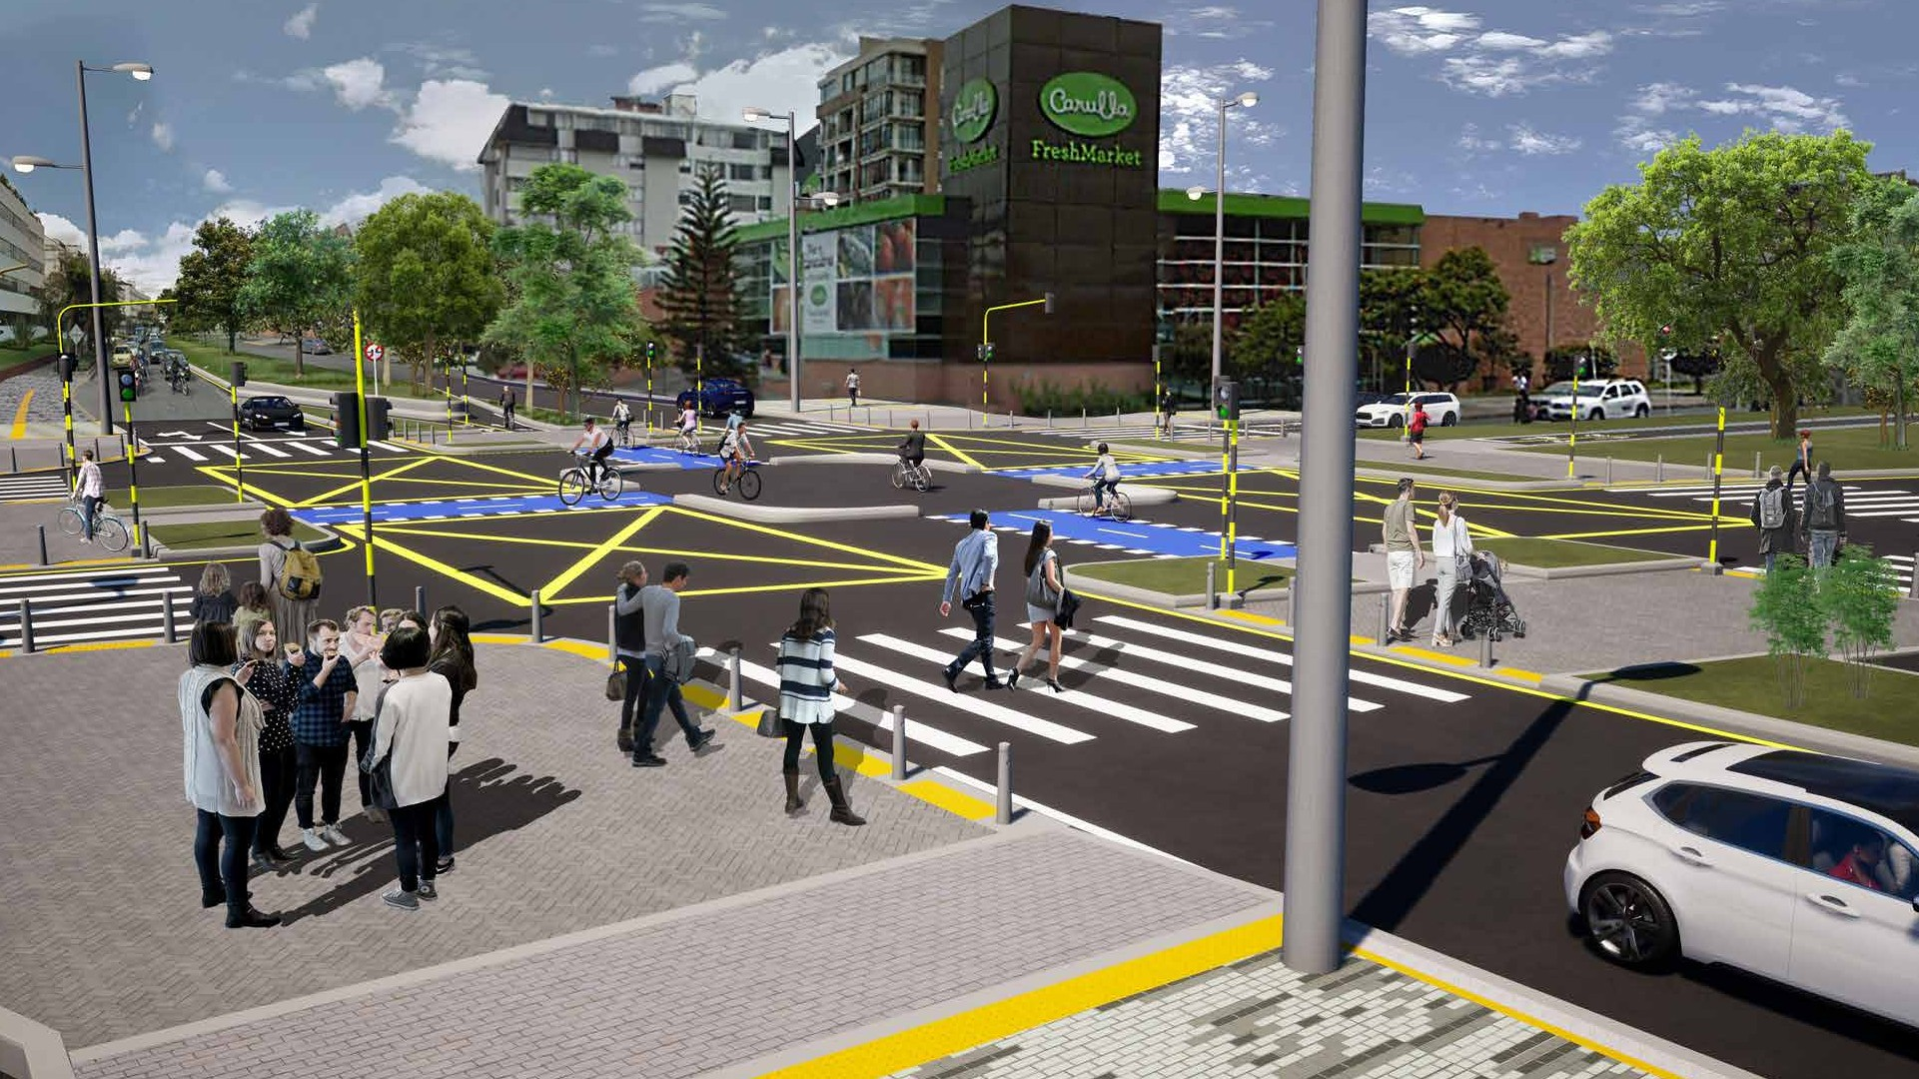
Calle 116
1
entre Av. Boyacá y carrera 9
60,96%
Avance programado
56,88%
Avance ejecutado
100% PMT Solicitados ok, autorizados por SDM

Slide 4




3,87 km
Ciclorruta
Plazo Inicial: 24 meses
Prórroga No. 1 del 10/11/2022
(7 meses y 10 días)
Sin Suspensiones
388
Trabajadores
en obra
50.152 m2
Espacio público
Avanza con Normalidad
60,96%
Avance programado
56,88%
Avance ejecutado
Valor inicial:
$40.890.789.547
Valor actual:
$53.195.420.850
Valor facturado:
$19.799.404.163 (37,22%)
Valor anticipo:
$6.587.636.632
Línea de tiempo proyecto
Fecha
de terminación inicial
Fecha de inicio
preliminares
Fecha de inicio obra
Fecha
de terminación contractual
Fecha
de terminación real
15/12/2020
15/04/2021
14/12/2022
24/07/2023
24/11/2023

Slide 5
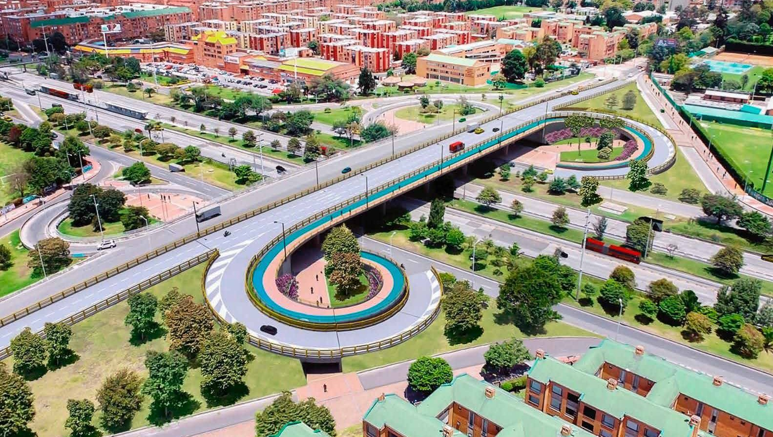
Puente
Calle 153
con Autopista Norte
2
3,40%
Avance programado
2,44%
Avance ejecutado
-En revisión propuesta económica para ajuste de diseños cimentación y protección Red Matriz EAAB
-Necesidad de ampliar traslapo 2 meses

Slide 6


1 peatonal
Plazo Inicial: 18 meses
Prórroga No. 1 del 28/09/2022
(3 meses)
1 Suspensión de 7 meses
84
1
Puente
vehicular
Puente
Trabajadores en obra
de uso mixto adosado al vehicular
Diseños en ajuste de contratista
3,40%
Avance programado
2,44%
Avance ejecutado
Valor inicial:
$46.725.766.622
Valor actual:
$47.518.780.226
Valor facturado:
$5.572.106.523
Valor anticipo:
$5.572.106.523
Línea de tiempo proyecto
Fecha
de terminación inicial
Fecha de inicio
preliminares
Fecha de inicio obra
Fecha
de terminación contractual
Fecha
de terminación real
02/12/2021
29/12/2022
01/06/2023
28/03/2024
28/08/2024

Slide 7
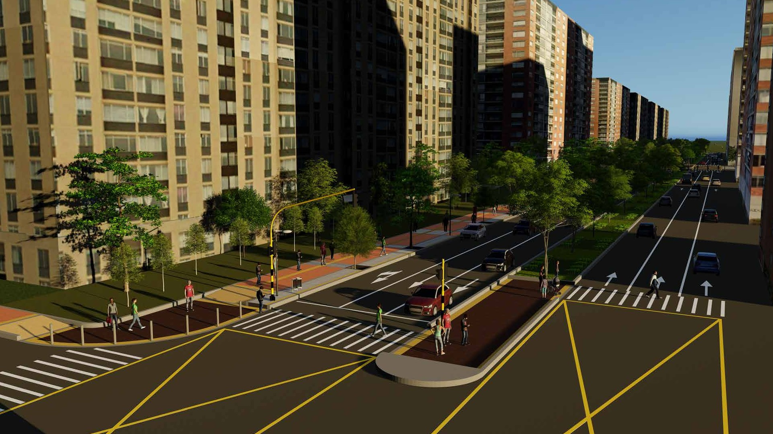
Avenida La Sirena (AC 153)
entre Autopista
Norte y Av. Boyacá
3
5,20%
Avance programado
3,25%
Avance ejecutado
Semaforización Rad. SDM 202361201086232 del 13/03/2023
Señalización Rad. SDM 202361201110532 del 14/03/2023

Slide 8


1,53 km
Vía
Plazo Inicial: 19 meses
Prórroga No. 1 del 30/12/2022
(1 mes)
1 Suspensión de 7 meses
1
Puente
vehicular 30,7 m
66
Trabajadores
en obra
17.800 m²
Espacio público
Avanza con Normalidad
5,20%
Avance programado
3,25%
Avance ejecutado
Valor inicial:
$39.108.607.766
Valor actual:
$39.254.227.349
Valor facturado:
$5.335.454.388
(13,59%)
Valor anticipo:
$5.105.067.263
Línea de tiempo proyecto
Fecha
de terminación inicial
Fecha de inicio
preliminares
Fecha de inicio obra
Fecha
de terminación contractual
Fecha
de terminación real
04/02/2022
09/02/2023
03/09/2023
08/05/2024
08/07/2024

Slide 9
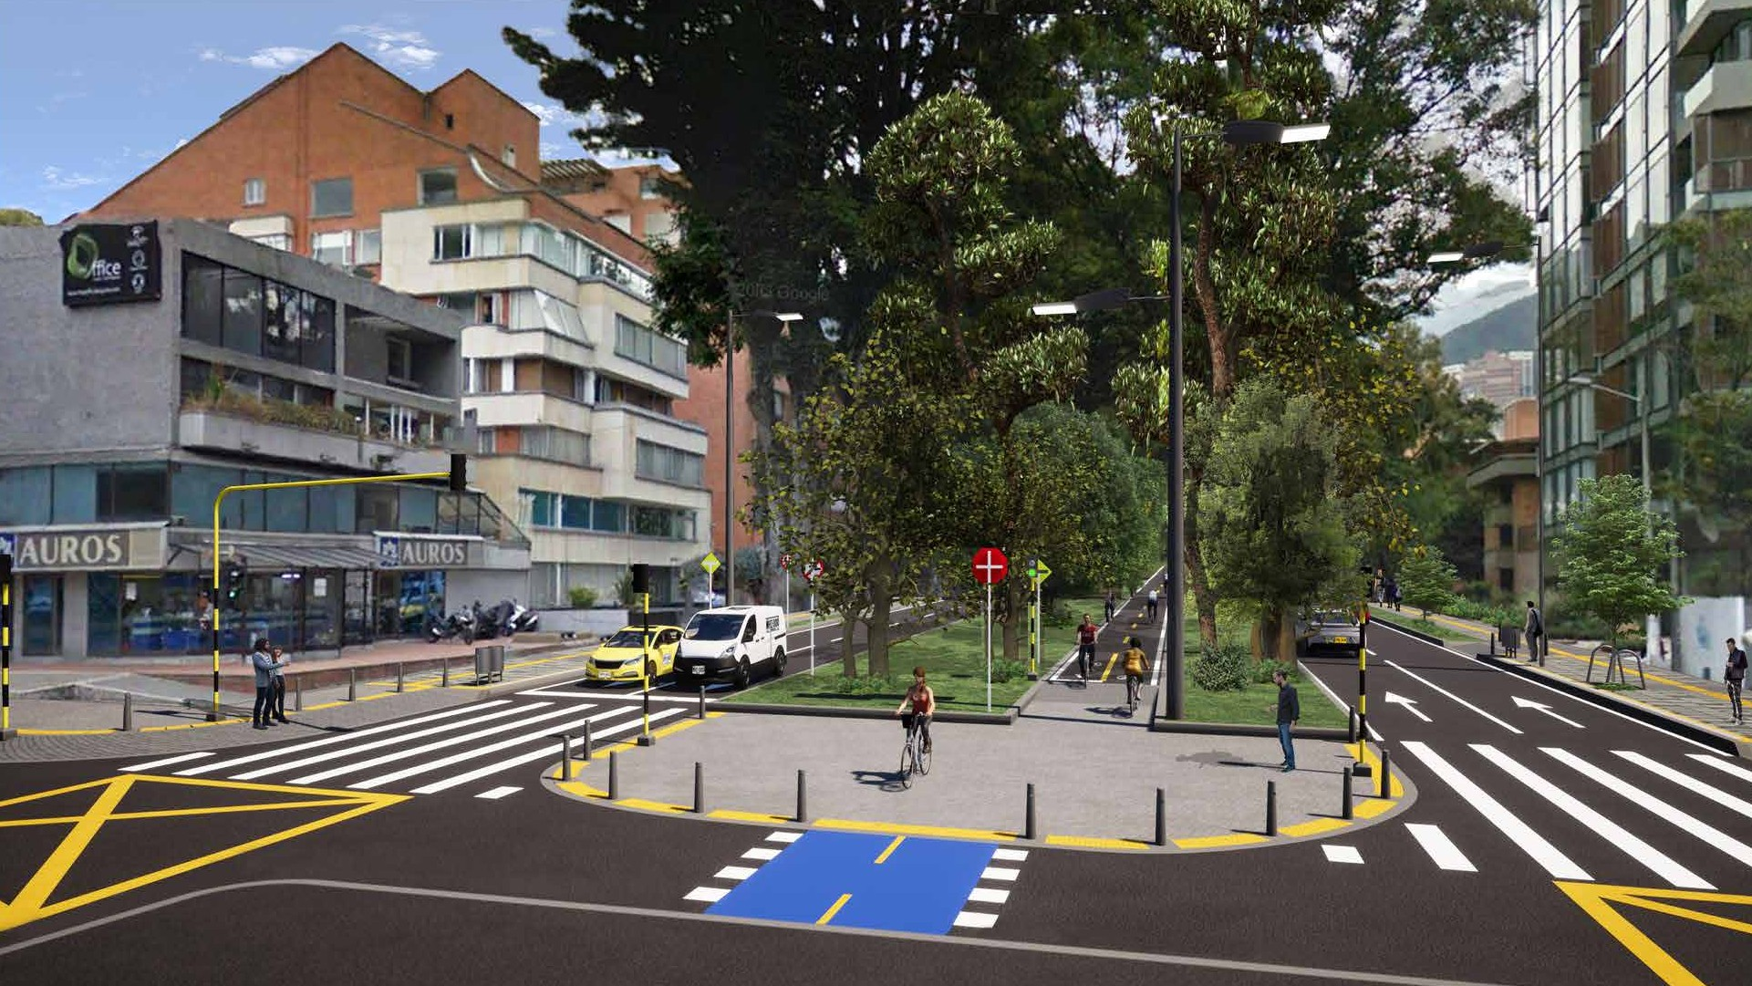
Aceras y Ciclorruta de las calles 92 y 94
57,65%
Avance programado
25,84%
Avance ejecutado
4
Estado crítico de ejecución sin personal en obra

Slide 10

33.806 m2
Espacio público
Plazo Inicial: 20 meses
3 Prórrogas
(11 meses y 15 días)
Sin Suspensiones
52
Trabajadores
en obra
1,48 km
Ciclorruta
Atraso Ejec:31,8%
57,65%
Avance programado
25,84%
Avance ejecutado
Valor inicial:
$30.298.701.569
Valor actual:
$37.581.474.508
Valor facturado:
$9.036.757.797
Vr. | Fecha | Tipo de proceso | Estado actual
1 | 08/11/2022 | Multa | Citación Audiencia Inicial 26/12/2022
2 | 10/01/2023 |  | Para emisión fallo marzo 2023
1 | 18/01/2023 | Multa | En ajuste de interventoría por observaciones Equipo Sancionatorios-IDU
1 | 18/01/2023 | Caducidad
Valor anticipo:
$4.895.549.472
Valor anticipo amortizado:
$1.107.003.584 (22,6%)
Línea de tiempo proyecto
Fecha
de terminación inicial
Fecha de inicio
preliminares
Fecha de inicio obra
Fecha
de terminación contractual
Fecha
de terminación real
30/12/2020
15/03/2021
29/08/2022
14/08/2023
14/12/2023

Slide 11
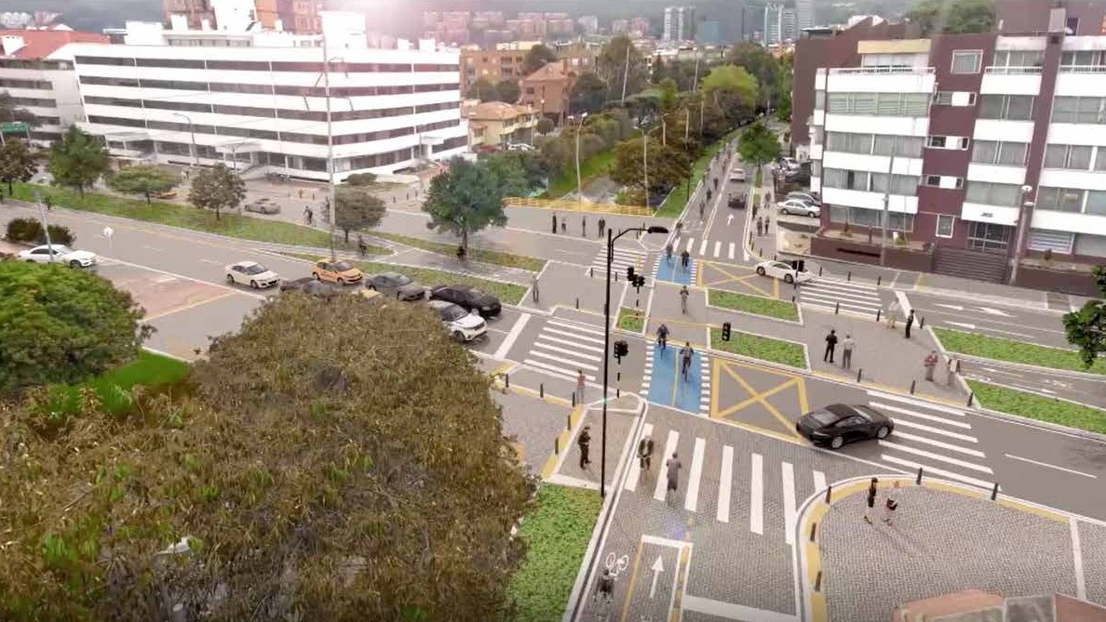
Aceras y Ciclorruta Canal Molinos
99%
Avance programado
53%
Avance ejecutado
5
En trámite prórroga de 3 meses

Slide 12

0,79 km
Vía
Plazo Inicial: 14 meses
2 Prórrogas
(8 meses y 6 días)
3 Suspensiones de 6 meses y 32 días
70
Trabajadores
en obra
7681,45 m2
Espacio público
1 km
Ciclorruta
Atraso Ejec:46%
Vr | Fecha | Tipo de proceso | Estado actual
1 | 4/02/2021 | Multa | Observaciones Equipo Sancionatorios-IDU del 04/02/2021
2 | 06/02/2021 |  | Audiencia Inicio 01/07/2021 - Para emisión fallo abril 2023
1 | 17/11/2022 | Multa | Observaciones Equipo Sancionatorios-IDU del 05/12/2022
 |  |  | Observaciones Equipo Sancionatorios-IDU del 26/01/2023
2 | 17/12/2022
3 | 22/03/2023 |  | En revisión Equipo Sancionatorios-IDU
99%
Avance programado
53%
Avance ejecutado
Valor inicial:
$13.361.193.417
Valor actual:
$13.647.623.786
Valor facturado:
$5.296.494.307
Valor anticipo:
$2.168.194.007
Línea de tiempo proyecto
Fecha
de terminación inicial
Fecha de inicio
preliminares
Fecha de inicio obra
Fecha
de terminación contractual
Fecha
de terminación real
16/12/2020
15/03/2021
15/02/2022
11/05/2023
11/08/2023

Slide 13
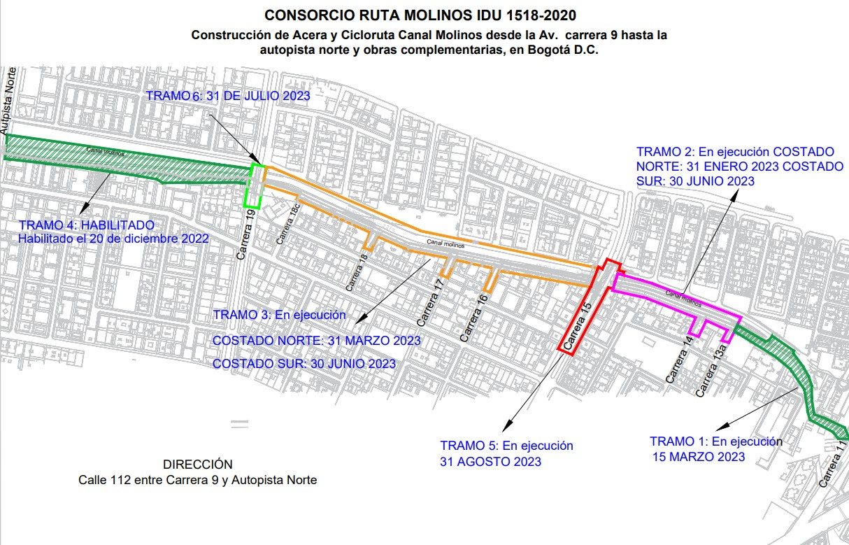
Compromisos cierre de frentes abiertos

Slide 14
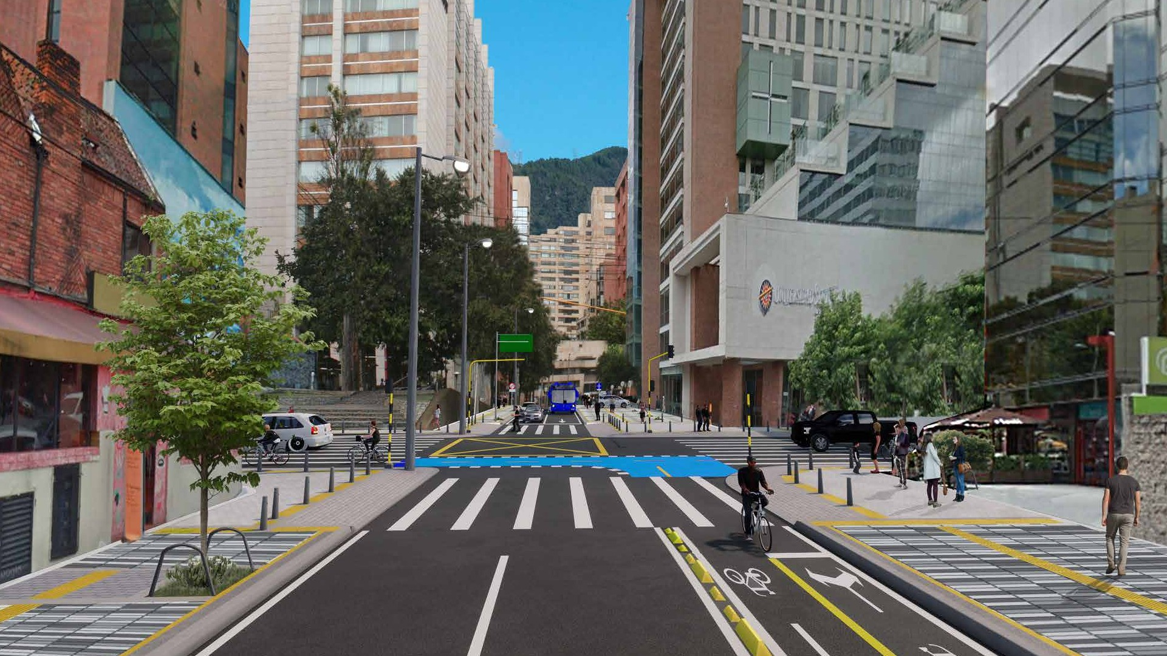
Conexiones Transversales Peatonales
Calle 73, 79B y 85
6
58,70%
Avance programado
26,04%
Avance ejecutado
Cierre con prioridad de frentes de obra abiertos (Ejecución parcial meta física)

Slide 15

18.772 m2
Plazo Inicial: 16 meses
2 Prórrogas
(14 meses y 8 días)
3 Suspensiones de 6 meses y 32 días
39
0,63 km
Ciclorruta
Trabajadores en obra
Espacio público
Atraso Ejec:32,7%
Valor inicial:
$15.443.390.378
Valor actual:
$19.780.926.148
Valor facturado:
$5.974.375.642
Vr. | Fecha | Tipo de proceso | Estado actual
1 | 10/11/2022 | Multa | Observaciones Equipo Sancionatorios-IDU desde 13/12/2022
2 | 26/01/2023
 |  |  | Observaciones Equipo Sancionatorios-IDU desde 1/02/2023
3 | 21/02/2023
 |  |  | Revisión Equipo Sancionatorios-IDU desde 23/02/2023
1 | 22/01/2023 | Caducidad | Observaciones Equipo Sancionatorios-IDU desde 01/02/2023
2 | 02/02/2023 |  | Observaciones STESV el 02/02/2023
3 | 13/02/2023
 |  |  | Revisión Equipo Sancionatorios-IDU desde 22/02/2023
58,70%
Avance programado
26,04%
Avance ejecutado
Valor anticipo:
$2.418.575.700
Valor anticipo amortizado:
$932.492.270 (38,6%)
Línea de tiempo proyecto
Fecha
de terminación inicial
Fecha de inicio
preliminares
Fecha de inicio obra
Fecha
de terminación contractual
Fecha
de terminación real
18/12/2020
08/03/2021
17/04/2022
07/07/2023
07/07/2023
(Con ejecución parcial)

Slide 16
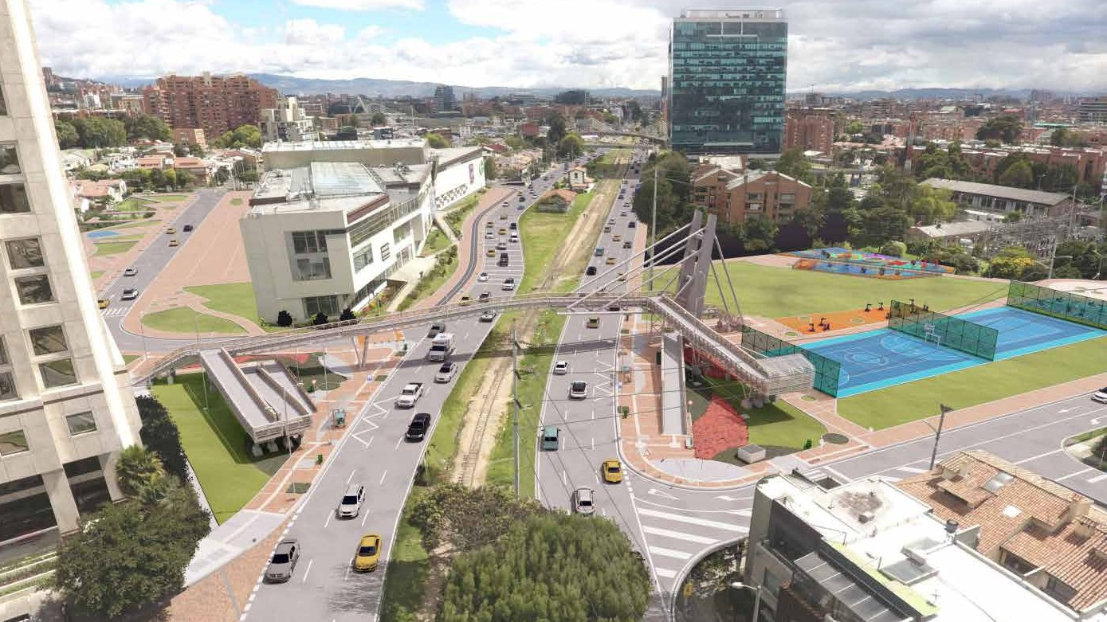
Puente peatonal carrera 9
con calle 112
93,14%
Avance programado
36,41%
Avance ejecutado
7
Obra abandonada (1 mes)
-Contratista no ha entregado propuesta de modificación diseños

Slide 17
2.517 m2
Espacio público
Plazo Inicial: 11 meses
3 Prórrogas
(16 meses y 15 días)
3 Suspensiones de 92días
1
Puente
peatonal
Contratista Propone
ajustes de diseño
en pilas del puente
0 km
Cicloruta
Atraso Ejec:56,7%
Contratista no firma reinicio obra
Valor inicial:
$10.572.417.234
Valor actual:
$10.833.454.112
Valor facturado:
$ 903.537.924
Vr. | Fecha | Tipo de proceso | Estado actual
1 | 11/11/2022 | Multa y penal pecuniaria | Para emitir fallo marzo 2023
1 | 16/11/2022 | Caducidad | Observ IDU el 12/12/2022
2 | 10/02/2023 |  | Obser IDU el 24/02/2023 – En ajuste Interventor
3 | 22/03/2023 |  | En revisión Equipo Sancionatorios IDU
93,14 %
Avance programado
36,41 %
Avance ejecutado
Valor anticipo:
$ 903.537.924
Valor anticipo amortizado:
$0 ( 0 %)
Línea de tiempo proyecto
Fecha
de terminación inicial
Fecha de inicio
preliminares
Fecha de inicio obra
Fecha
de terminación contractual
Fecha
de terminación real
05/08/2020
03/01/2021
04/07/2021
20/05/2023
20/10/2023

Slide 18
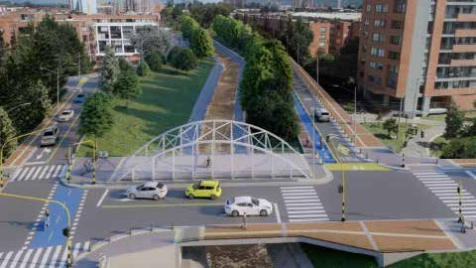
Canal Córdoba entre calle 129
y calle 170
8
14,60%
Avance programado
14,48%
Avance ejecutado
Trabajando en ajustes de diseños EAAB para radicar en ESP ultima semana de marzo 3 tramos
En revisión IDU-SDM, ajuste de diseño calle 129-131B

Slide 19

+
Plazo Inicial: 27 meses
3 Prórrogas (8 meses y
21 días)
6 Suspensión de 9 meses
y 4 días
125
Trabajadores en obra
31.371,16 m2 0,58 km
Espacio público
8
3
3,21 km
Puentes peatonales
Puentes bicipeatonales
Compartida en calzada
Avanza con Normalidad
14,60%
Avance programado
14,48 %
Avance ejecutado
Valor inicial:
$105.059.826.751
Valor actual:
$118.141.727.225
Valor anticipo:
$0
Porcentaje amortizado:
N/A
Valor facturado:
$11.532.873.917
(9,76%)
Línea de tiempo proyecto
Fecha
de terminación inicial
Fecha de inicio
estudios y diseños
Fecha de inicio obra
Fecha
de terminación contractual
Fecha
de terminación real
01/07/2020
04/12/2021
30/09/2022
22/03/2024
22/08/2024

Slide 20
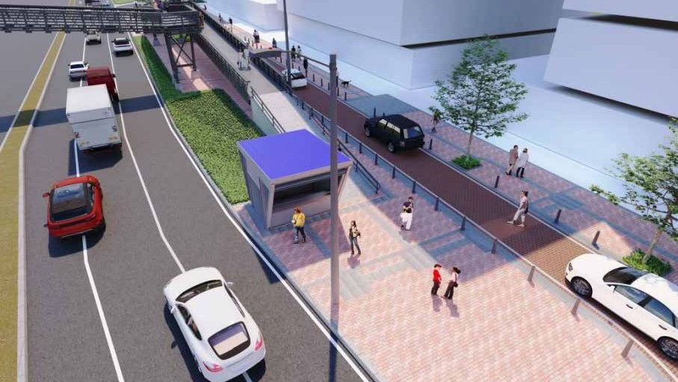
9
Aceras y Ciclorruta Autopista Norte entre carera
80 y calle 128B
100%
Avance programado
42%
Avance ejecutado
Suspendido desde 03/02/2023
Se prevé reiniciar el 27/03/2023

Slide 21
38.940 m2
Espacio público
Suspendido
Plazo Inicial: 23 meses
Prórroga No. 1 del 19/06/2021
(4 meses y 17 días)
7 Suspensiones de 5 meses y 15 días
2,105 km
Ciclorruta
Atraso Ejec:58%
En trámite prórroga x 10 meses
100 %
Avance programado
42%
Avance ejecutado
Valor inicial:
$51.917.677.964
Valor actual:
$52.083.164.364
Valor facturado:
$13.719.375.904
Valor anticipo:
$8.692.098.354
Vr. | Fecha | Tipo de proceso | Estado actual
1 | 15/11/2022 | MULTA | Observ. IDU el 13/12/2022
2 | 16/01/2023 |  | Observ. DTP el 24/01/2023
3 | 03/02/2023 |  | En revisión IDU - DTP
Fecha
Tipo de proceso
Estado actual
Línea de tiempo proyecto
Fecha
de terminación inicial
Fecha de inicio
preliminares
Fecha de inicio obra
Fecha
de terminación contractual
Fecha
de terminación real
02/06/2020
04/12/2021
01/05/2022
28/03/2023
28/01/2024

Slide 22

Obras por iniciar construcción

Slide 23
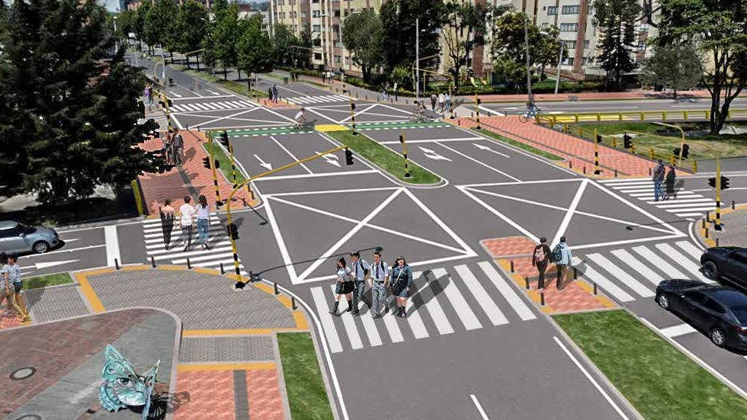
Av. Santa Bárbara entre AC 127 y AC 134
y Av. Contador entre AC 15 y Autopista Norte
10
0,62%
Avance programado
0,55%
Avance ejecutado
Señalización Av. Contador en revisión SDM Rad. 202361200913222 del 03/03/2023
Señalización Av. Santa Bárbara en revisión SDM Rad. 202361201132312 del 15/03/2023

Slide 24

2,2 km
Vía
Suspendido
Plazo Inicial: 19 meses
1 Prórroga del 12/04/2022 (1 mes)
3 Suspensión de 9 meses y 24 días
1,75 km
Ciclorruta
34.000 m2
Espacio público
0,62 %
Avance programado
0,55 %
Avance ejecutado
Valor inicial:
$92.035.128.443
Valor actual:
$92.230.687.150
Valor facturado:
$ 316.880.845
Valor anticipo:
$0
Porcentaje amortizado:
N/A
Línea de tiempo proyecto
Fecha de inicio preliminares
Fecha de inicio obra
Fecha de terminación inicial
Fecha de terminación contractual
Fecha de terminación real
01/12/2021
15/06/2023
30/06/2023
19/04/2024
15/09/2025
No objeción EAAB
Acuerdo Equilibrio económico
Reinicio -Modificatorio – Adición
Convenio IDU-EAA
Inicio de obra
28/03/23
30/03/23
15/04/23
30/04/23
15/06/23

Slide 25
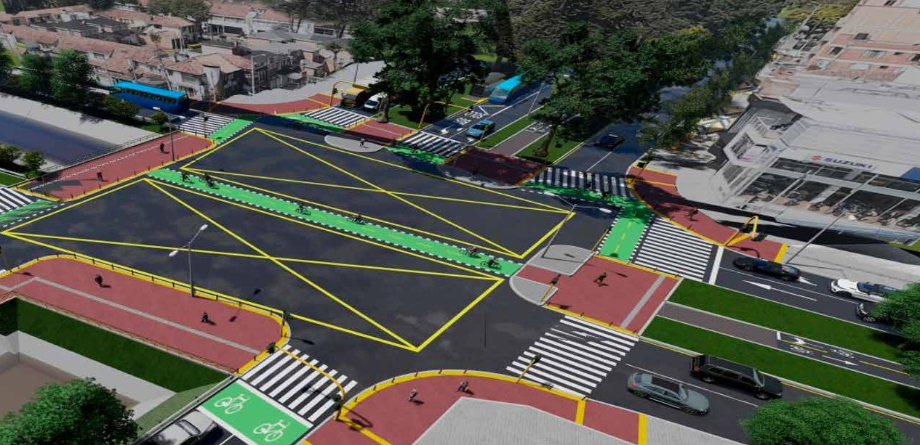
Av. Jorge Uribe Botero (AK 15)
entre calle 134
y calle 151
0,71%
Avance programado
0,69%
Avance ejecutado
11
En ajuste IDU diseños redes EAAB, Urbanismo y redes secas

Slide 26

7,16 km
Suspendido
Plazo Inicial: 23 meses
1 Prórroga del 07/04/2022 (1 mes)
3 Suspensión de 10 meses
1,8 km
Ciclorruta
25.000 m2
Espacio público
Vía
0,71 %
Avance programado
0,69 %
Avance ejecutado
Valor inicial:
$94.144.511.782
Valor actual:
$94.298.317.799
Valor anticipo:
$10.822.692.289
Porcentaje amortizado:
0%
CONSULTORÍA
Fecha | Tipo de proceso | Estado actual
20/12/2022 | Penal pecuniaria | Revisión DTP ver. 1
16/03/2023 |  | En ajuste de interventor por observaciones IDU
Valor facturado:
$111.865.637
Línea de tiempo proyecto
Fecha de inicio preliminares
Fecha de inicio obra
Fecha de terminación inicial
Fecha de terminación contractual
Fecha de terminación real
02/12/2021
25/09/2023
01/11/2023
25/08/2024
25/03/2025
No objeción EAAB
Acuerdo Equilibrio económico
Aprobación ajuste diseños
Modificatorio
Reinicio Ejecución
Inicio de obra
25/03/23
30/03/23
14/06/23
24/07/23
25/07/23
25/09/23

Slide 27
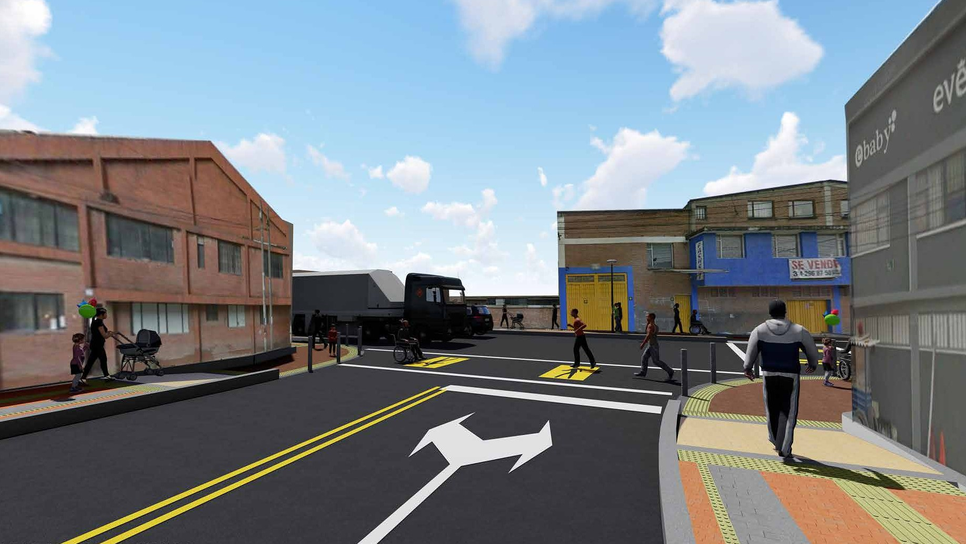
Zonas Industriales Grupo 1
12
2,18%
Avance programado
2,05%
Avance ejecutado
No objeción condicionada EAAB 10 CIV (total 20/21 CIV´s No Objetados)

Slide 28
CIVS: 21
Suspendido
Plazo Inicial: 20 meses
2 Prórroga (2 meses)
4 Suspensión de 235 días (7 meses y 25 días)
2,1 km
Vía
12.576 m2
Espacio público
Valor inicial:
$32.746.569.014
Valor actual:
$33.142.455.820
Valor facturado:
$3.954.717.536
2,18 %
Avance programado
2,05 %
Avance ejecutado
Valor anticipo:
$3.656.661.965
CONSULTORÍA
Fecha | Tipo de proceso | Estado actual
26/01/2023 | Penal pecuniaria consultor | Revisión DG
18/01/2023 | Penal pecuniaria interventor | Ajuste DTP Ver. 2
Porcentaje amortizado:
0%
Línea de tiempo proyecto
Fecha de inicio preliminares
Cambio de Fase
Fecha de terminación inicial
Fecha de terminación contractual
Fecha de terminación real
02/12/2021
15/06/2023
01/08/2023
25/12/2023
15/10/2024
No objeción Condicionada EAAB
Aprobación Totalidad Diseños
Acuerdo Equilibrio económico
Modificatorio
Reinicio Ejecución
Cambio de Fase
08/03/23
23/03/23
25/03/23
30/03/23
01/04/23
01/06/23

Slide 29
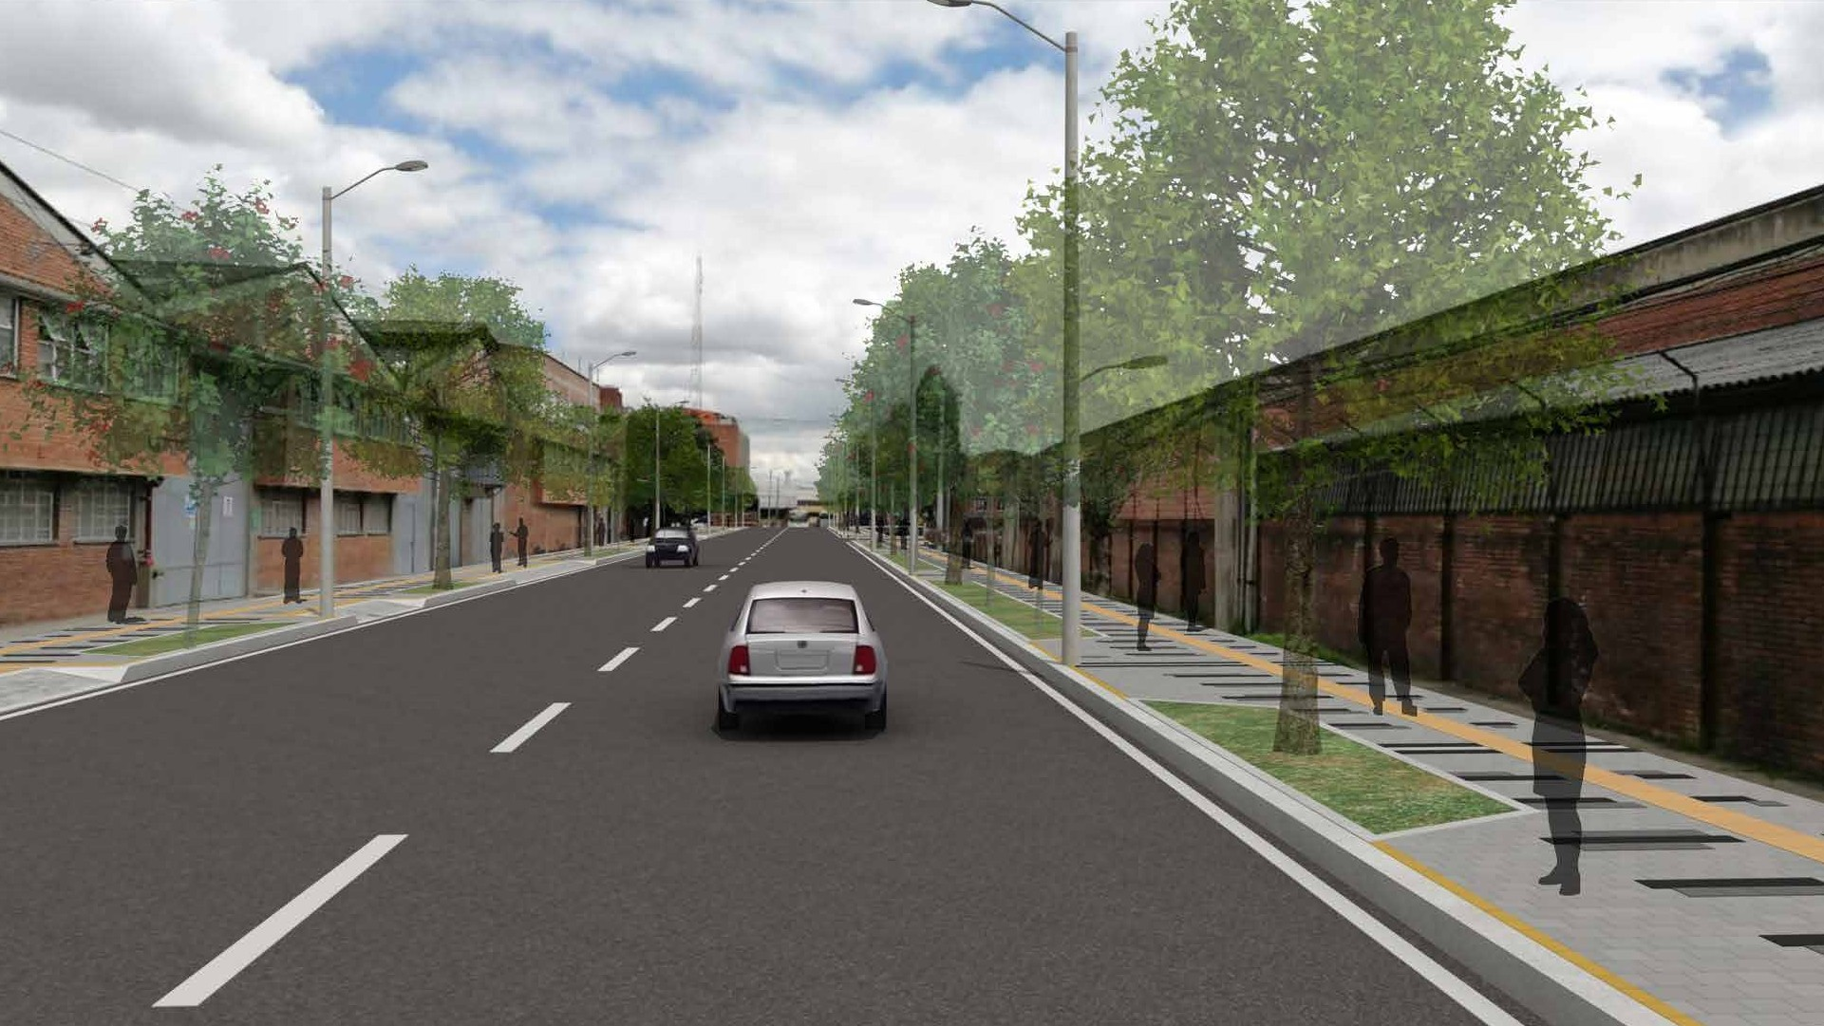
Zonas Industriales Grupo 2
13
0,91%
Avance programado
0,82%
Avance ejecutado

Slide 30


CIVS: 27
Suspendido
Plazo Inicial: 20 meses
2 Prórroga (2 meses)
4 Suspensión de 295 días (9 meses y 24 días)
29.517 m2
Espacio público
2,8 km
Vía
0,91 %
Avance programado
0,82 %
Avance ejecutado
Valor inicial:
$32.746.569.014
Valor actual:
$33.142.455.820
Valor facturado:
$3.954.717.536
Valor anticipo:
$3.656.661.965
CONSULTORÍA
Fecha | Tipo de proceso | Estado actual
25/01/2023 | Penal pecuniaria consultor | Ajuste DTP Ver. 2
18/01/2023 | Penal pecuniaria interventor | Revisión DG
Porcentaje amortizado:
0%
Línea de tiempo proyecto
Fecha de inicio preliminares
Cambio de Fase
Fecha de terminación inicial
Fecha de terminación contractual
Fecha de terminación real
02/12/2021
30/06/2023
01/08/2023
25/12/2023
30/10/2024
No objeción EAAB
Acuerdo Equilibrio económico
Aprobación totalidad diseños
Modificatorio
Reinicio Ejecución
Cambio de Fase
25/03/23
30/03/23
9/04/23
14/04/23
15/04/23
15/06/23

Slide 31
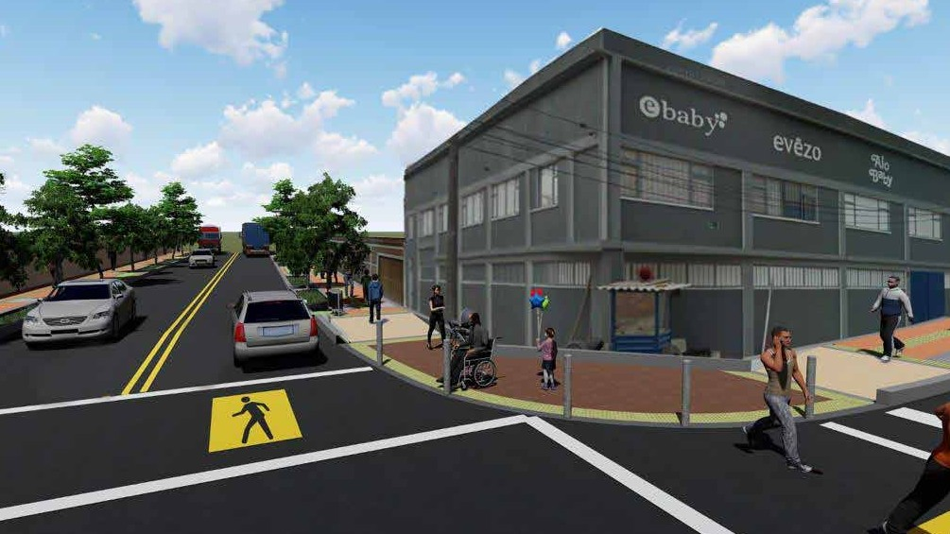
Zonas Industriales Grupo 3
14
0,63%
Avance programado
0,61%
Avance ejecutado

Slide 32
CIVS: 30
Ejecución
Plazo Inicial: 24 meses
Sin Prórrogas
Sin suspensiones
24.117 m2
Espacio público
6,6 km/carril
Vía
Valor inicial:
$49.936.100.522
Valor actual:
$49.936.100.522
Valor facturado:
$3.954.717.536
0,63%
Avance programado
0,61%
Avance ejecutado
CONSULTORÍA
Fecha | Tipo de proceso | Estado actual
26/01/2023 | Penal pecuniaria consultor | Revisión DG
18/01/2023 | Penal pecuniaria interventor | Ajuste DTP Ver. 2
Valor anticipo:
$5.520.401.917
Porcentaje amortizado:
0%
Línea de tiempo proyecto
Fecha de inicio preliminares
Cambio de Fase
Fecha de terminación inicial
Fecha de terminación contractual
Fecha de terminación real
19/01/2022
24/08/2023
18/01/2024
15/07/2024
24/04/2025
No objeción EAAB
Aprobación Totalidad Diseños
Acuerdo Equilibrio económico
Modificatorio
Reinicio Ejecución
Cambio de Fase
30/05/23
1/06/23
10/06/23
23/06/23
24/06/23
24/08/23

Slide 33
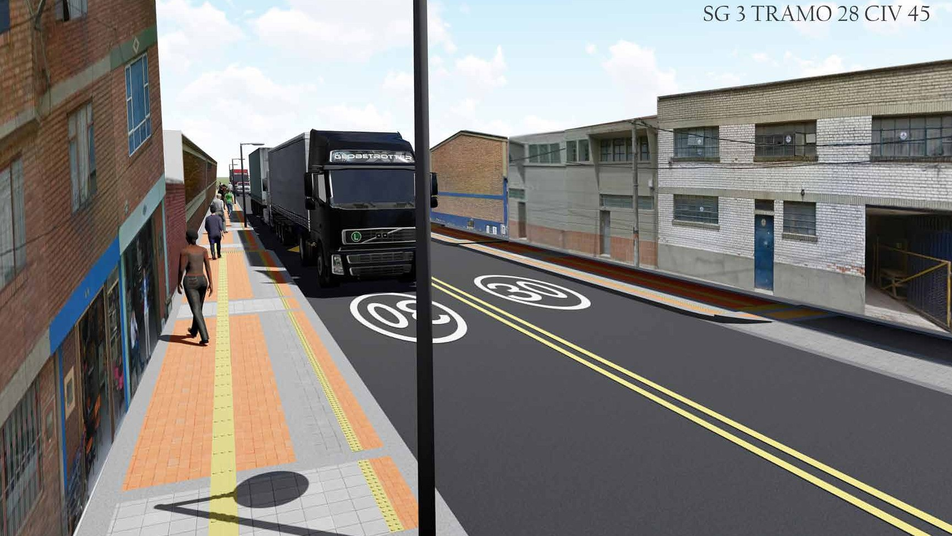
Zonas Industriales Grupo 4
15
0,51%
Avance programado
0,36%
Avance ejecutado
No objeción condicionada EAAB 5 CIV el 27/02/2023

Slide 34
CIVS: 29
Suspendido
Plazo Inicial: 24 meses
1 Prórroga del 13/05/2022 (1 mes)
1 Suspensión de 282 días (9 meses)
2,7 km
Vía
21.397 m2
Espacio público
Valor inicial:
$51.277.910.993
Valor actual:
$51.448.129.375
Valor facturado:
$164.488.797
CONSULTORÍA
Fecha | Tipo de proceso | Estado actual
26/01/2023 | Penal pecuniaria consultor | Revisión DG
18/01/2023 | Penal pecuniaria interventor | Ajuste DTP Ver. 2
25/01/2023 | Penal pecuniaria consultor | Ajuste DTP Ver. 2
18/01/2023 | Penal pecuniaria interventor | Revisión DG
0,51 %
Avance programado
0,36 %
Avance ejecutado
Valor anticipo:
$0
Porcentaje amortizado:
N/A
Línea de tiempo proyecto
Fecha de inicio preliminares
Cambio de Fase
Fecha de terminación inicial
Fecha de terminación contractual
Fecha de terminación real
14/01/2022
21/07/2023
13/01/2024
20/10/2024
20/03/2025
No objeción EAAB
Acuerdo Equilibrio económico
Aprobación totalidad diseños
Modificatorio
Reinicio Ejecución
Cambio de Fase
19/04/23
20/04/23
10/05/23
20/05/23
21/05/23
21/07/23

Slide 35
